Slide 1
Diferentes Formas de Ejecutar Código de Python
Explorando Métodos para Ejecutar y Probar Código en Python

Slide 2
Índice
Introducción
Interpretación Interactiva
Características
Ventajas y Desafíos

Slide 3
Índice
Scripts Independientes
Creación y Ejecución
Ventajas y Desafíos
Entornos de Desarrollo Integrados (IDEs)
Ejemplos de IDEs Populares
Ventajas y Desafíos

Slide 4
Índice
Comparativa de los Enfoques
Conclusiones
Preguntas y Respuestas

Slide 5
Introducción
Python ofrece múltiples formas de ejecutar y probar código.
Cada método se adapta a diferentes situaciones y necesidades.
Objetivo: Explorar tres enfoques comunes para ejecutar código en Python.

Slide 6
Interpretación Interactiva
Acceso al intérprete interactivo escribiendo `python` en la terminal.
Permite ejecutar código línea por línea en tiempo real.
Ventajas:
Experimentación rápida: Ideal para probar pequeñas piezas de código.
Exploración interactiva: Útil para aprender y explorar nuevas bibliotecas.
Desafíos:
No apto para proyectos grandes: Limitado para scripts largos.
Falta de persistencia: El código no se guarda, lo que dificulta la reutilización.

Slide 7
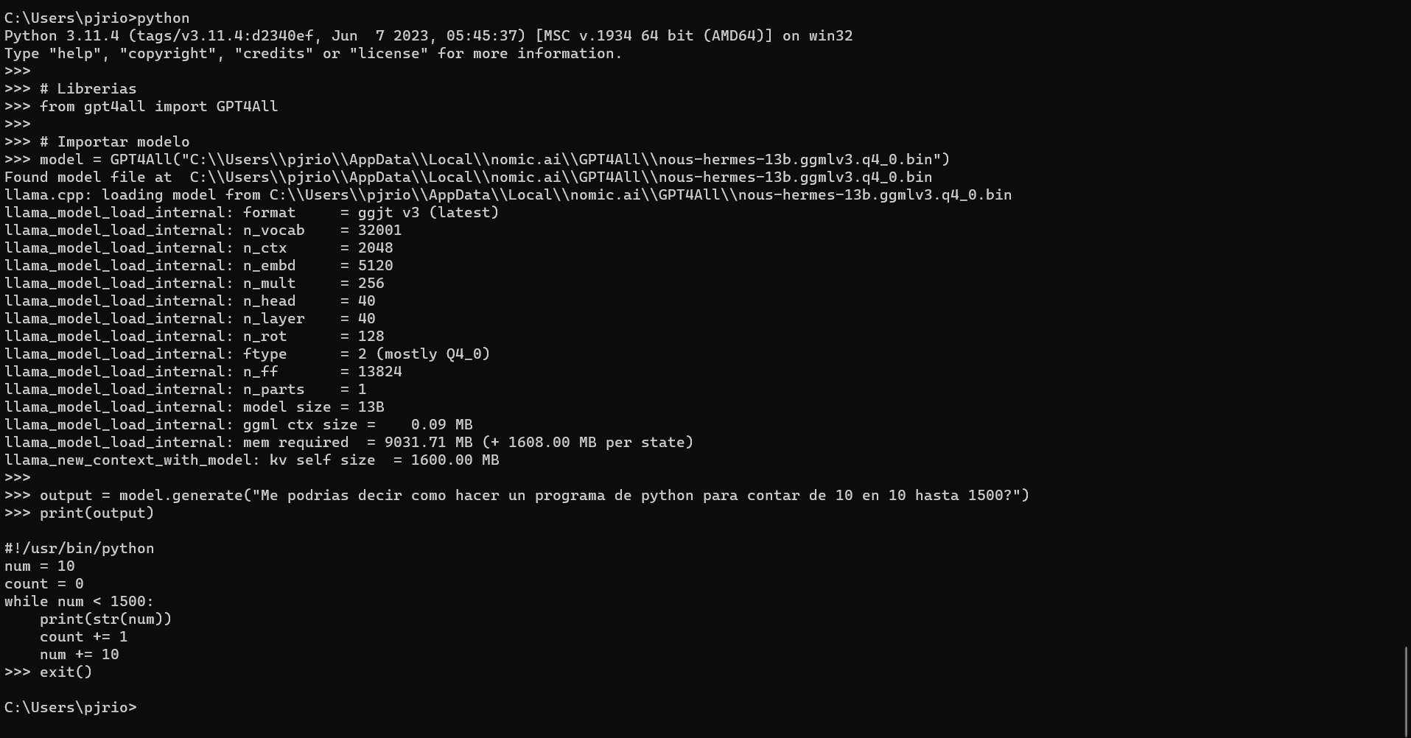
Interpretación Interactiva

Slide 8
Scripts Independientes
Creación y Ejecución:
Escribe tu código en archivos con extensión `.py`.
Ejecuta el script desde la terminal con `python nombre_del_script.py`.
Ventajas:
Reutilización: Permite crear programas completos y reutilizables.
Estructura: Mayor control y organización del código.
Automatización: Ideal para tareas repetitivas y proyectos más grandes.
Desafíos:
Gestión de dependencias: Puede requerir instalación de paquetes.
Depuración manual: La identificación de errores puede ser más laboriosa.

Slide 9
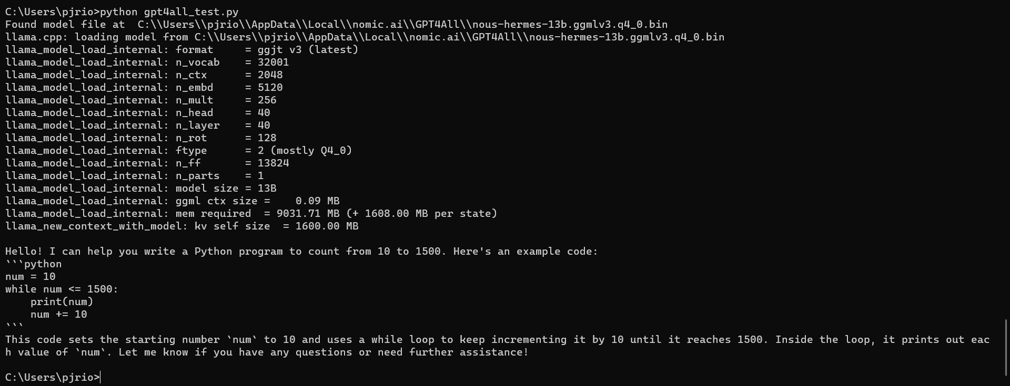
Scripts Independientes

Slide 10
Entornos de Desarrollo Integrados (IDEs)
Ejemplos de IDEs Populares:
PyCharm
Visual Studio Code
Jupyter Notebook
Ventajas:
Flujo de trabajo eficiente: Herramientas integradas para escribir y depurar.
Depuración avanzada: Facilita la identificación y solución de errores.
Características adicionales: Resaltado de sintaxis, autocompletado, gestión de paquetes.
Desafíos:
Requisitos del sistema: Pueden consumir más recursos.
Curva de aprendizaje: Requiere tiempo para dominar todas las funcionalidades.

Slide 11
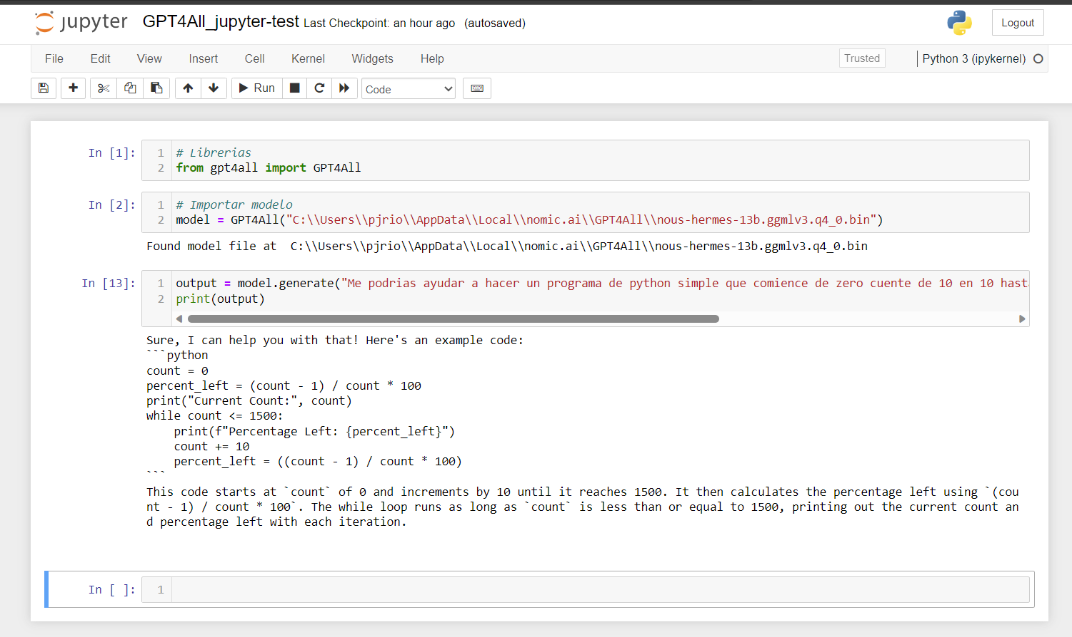
Entornos de Desarrollo Integrados (IDEs)

Slide 12
Comparativa de los Enfoques
Característica | Interpretación Interactiva | Scripts Independientes | IDEs
Facilidad de Uso | Alta | Media | Media
Adecuado para | Pruebas rápidas | Proyectos pequeños | Proyectos medianos a grandes
Depuración | Básica | Manual | Avanzada
Recursos del Sistema | Bajos | Bajos | Medios a altos
Curva de Aprendizaje | Baja | Baja | Media

Slide 13
Conclusiones
Interpretación Interactiva: Ideal para experimentación y aprendizaje rápido.
Scripts Independientes: Adecuados para desarrollar programas reutilizables y estructurados.
IDEs: Proporcionan un entorno completo para proyectos más complejos y profesionales.
Elección del Método: Depende de la naturaleza del proyecto, las preferencias personales y las herramientas disponibles.

Slide 14
Preguntas y Respuestas
¿Cuál es el mejor método para empezar a aprender Python?
La interpretación interactiva es excelente para comenzar.
¿Puedo combinar estos métodos en mi flujo de trabajo?
Sí, puedes usar el intérprete para pruebas rápidas y un IDE para proyectos complejos.
¿Qué IDE recomiendan para principiantes?
Visual Studio Code es amigable y tiene múltiples extensiones que facilitan el aprendizaje.

